Slide 1
SECESE

Slide 2
- vznikla ve Vídni, zasáhla celou Evropu, Spojené státy i Japonsko
- objevuje se v 80. letech 19. století, 1890 – 1905 – období vrcholné secese
- poslední univerzální umělecký sloh
- zrušila hranice mezi tzn. vysokým uměním (malířství, sochařství) a uměním užitým
- protestem proti historismu a konzervativnímu akademismu
- z latinského secessio = odchod, odtržení
- vyjadřuje nálady jako cynismus, sentiment - odpovídají náladě 19. století
- v různých zemích označováno různými názvy:
Německo: Jugendstil – nový styl, sloh mladý
Francie: Art Nouveau – nové umění
Anglie: Modern Style – moderní styl
Itálie: Stile floreale – květinový styl

Slide 3
ZNAKY SECESE
- svoboda umělecké fantazie
- ornamentálnost, lineárnost, využívání přírodních tvarů = květů, listů, lidských a zvířecích postav
- typickou květinou je → lilie, kosatec, tulipán, leknín, mák
- typickým zvířetem je→ labuť, páv; symbolem vášně, intelektu
- časté jsou vlnící se linie, které vyvolávají v ploše pohyb, stylizace tvarů
- plošně pojaté = nestínované, neobvyklá barevnost plochy, celková ladnost
BARVY: lomené barevné odstíny; mají symbolický význam
žlutá = barva hmoty, slunce, života a radosti
modrá a zelená = barvy neskutečné, faustovské
černá = poslem ducha
bílá = symbolizuje ztroskotanou naději, smrt

Slide 4
ARCHITEKTURA
- působivá svou dekorativností, členitostí, rytmičností
- opakem architektury funkcionalistické, která upřednostňuje funkčnost na úkor krásy
- pracuje s nejrůznějšími materiály → ty vzájemně kombinuje – sklo, keramika, kov
- po Evropě se šíří 2 směry:
- směr inspirovaný organickou hmotou = ORNAMENTÁLNÍ
- směr geometrický = RACIONÁLNÍ
+ LIDOVÝ CHARAKTER architektury v Česku

Slide 5
ORNAMENTÁLNÍ SMĚR

Slide 6
ANTONI GAUDÍ
- 1852 – 1926, Španělsko
- stavby lákají svou bizarností a fantaskností, kombinuje prvky gotické a barokní
- jeho styl byl inspirován přírodními tvary a orientálními technikami
- využíval různých materiálů: barevné střepy glazované keramiky – z nich vytvářel mozaiky; kámen, cihly, beton
- svou originální fantazii uplatnil na detailech staveb: okna, komíny, balkóny, stropy, sloupy (při řešení se nikdy neopakoval)
- pracoval sochařskou metodou – na kostru ze železných prutů nanášel vrstvu betonu
do podoby kostí a koster fantaskních ještěrů – park Güell v Barceloně
do podoby mořské vlny – Casa Milá
do podoby pravěkých zvířat – Casa Batlló
hnízd termitů, které připomínají i gotickou katedrálu – Sagrada Família v Barceloně

Slide 7
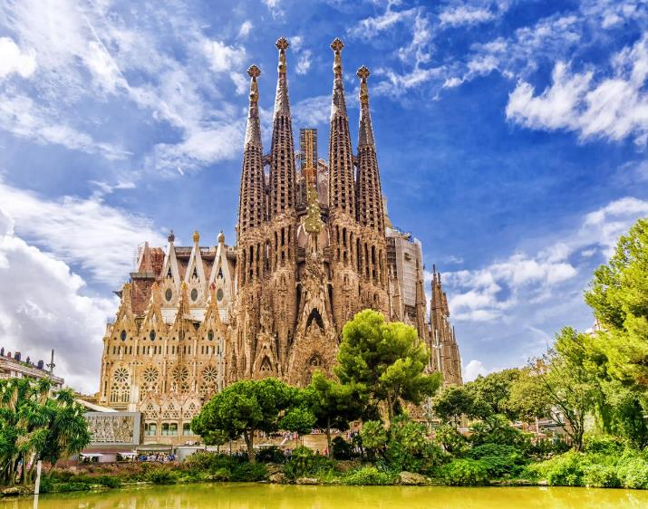
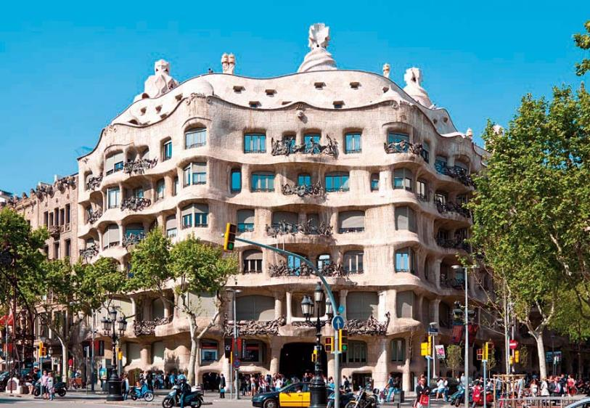
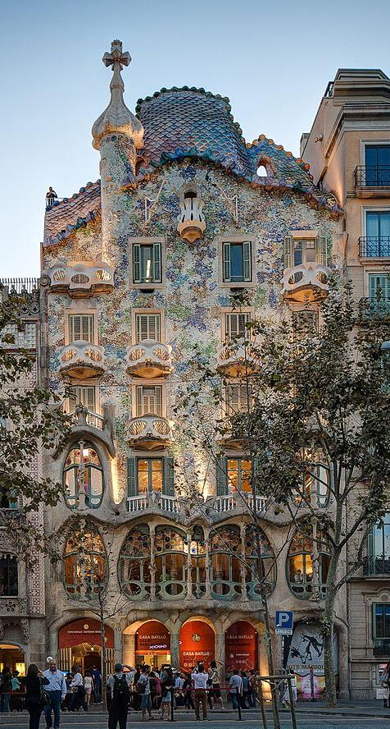
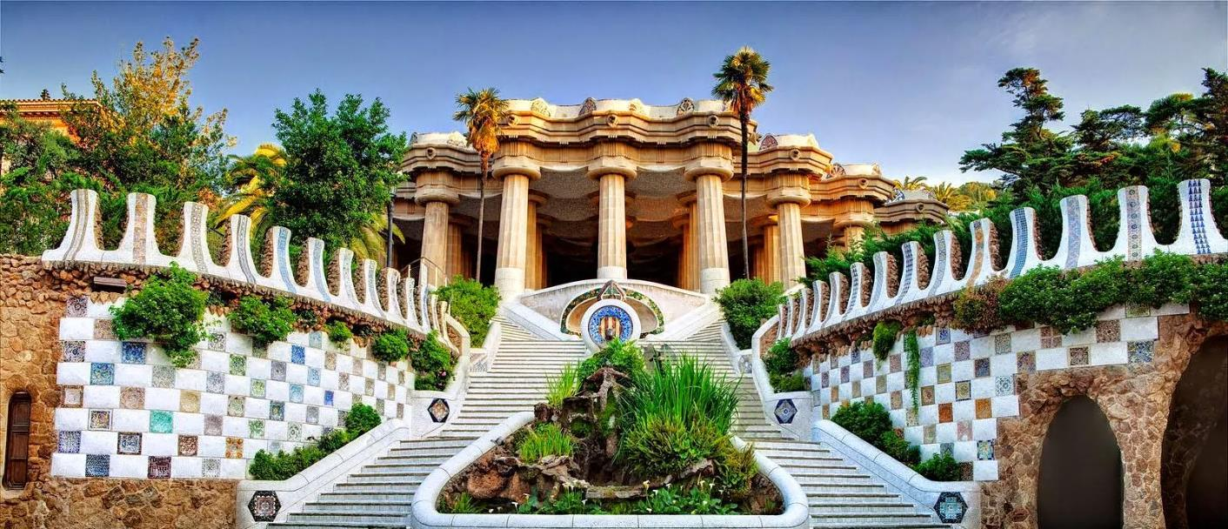
CASA MILÁ
CASA BATLLÓ
SAGRADA FAMILIA
PARK GÜELL

Slide 8
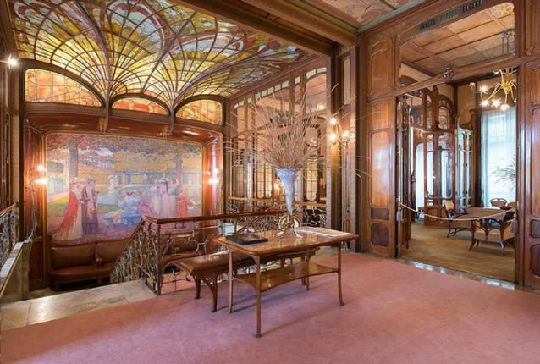
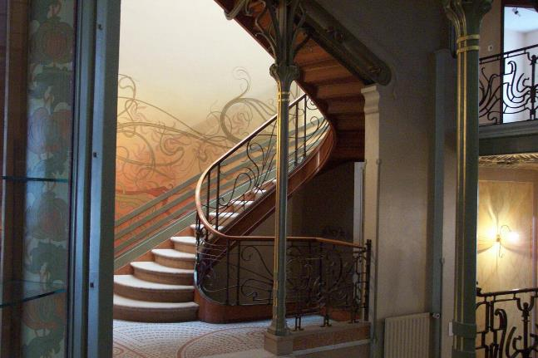
VICTOR HORTA
HÔTEL TASSEL
- 1861 – 1947, Belgie
- jedna z největších osobností secese, jeho designy ovlivnily celou řadu tehdejších architektů, designérů i malířů jeho i budoucí doby
- jeho stavby představují vrchol vědeckého a technického pokroku, vznikají z kamene, který je zaoblený; ze železa spleteného do ornamentu připomínající šlehy biče i ze skla
- 4 jeho bruselské městské domy figurují na seznamu památek UNESCO
HÔTEL SOLVAY

Slide 9
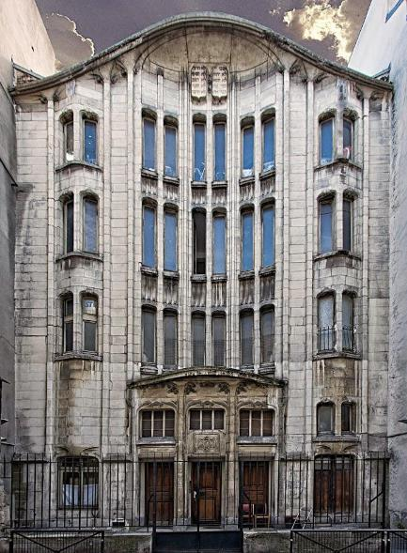
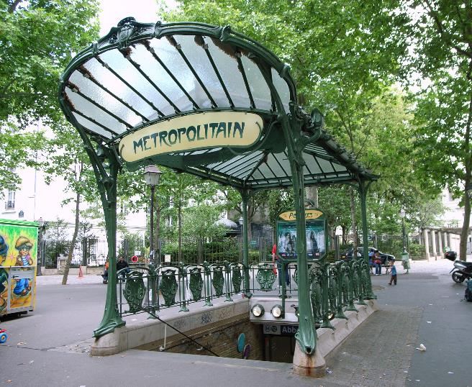
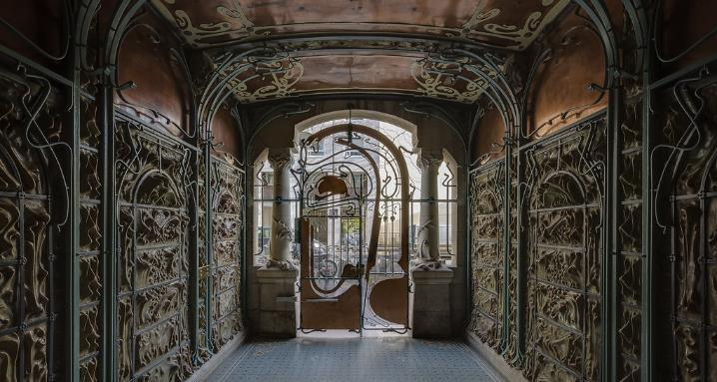
HECTOR GUIMARD
- 1867 – 1942, Francie
- v harmonii se secesními principy i jeho stavbami designoval vitráže, keramiku, tapety i látky a ty dokonale doplňovaly jeho nákladné interiéry
- tvůrce nejstarších vstupů do stanic pařížského metra s typickou vějířovitou prosklenou stříškou nad vchodem – elektrické sloupy stylizoval do podoby orchidejí
SYNAGOGA PAVÉE
CASTEL BÉRANGER

Slide 10
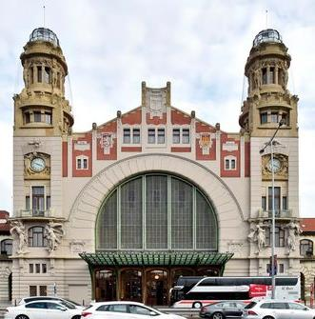
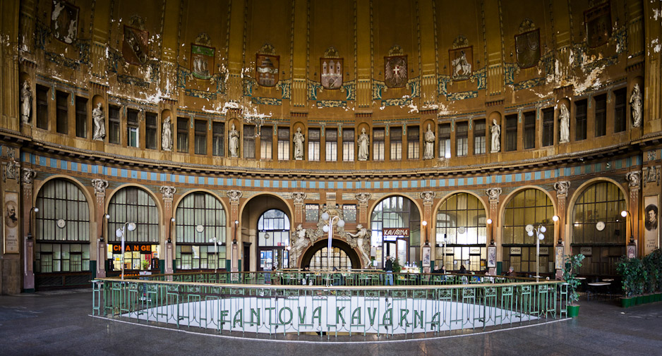
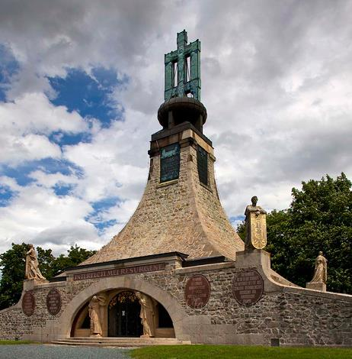
JOSEF FANTA
- 1856 – 1954
- český architekt, návrhář nábytku, malíř, autor mnoha publikací, mecenáš
- v počátcích své kariéry patřil k představitelům novorenesance, od počátku 20. století se stal jedním z nejvýznamnějších představitelů české secese
MOHYLA MÍRU U SLAVKOVA
FANTOVA BUDOVA HLAVNÍHO NÁDRAŽÍ

Slide 11
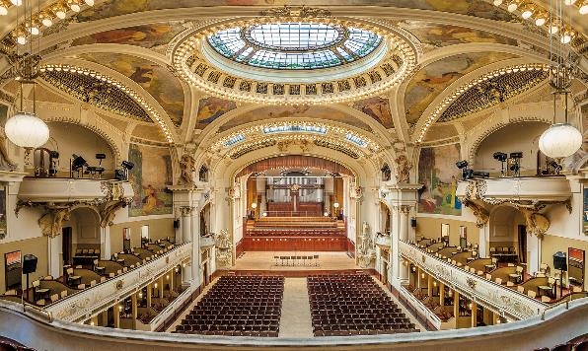
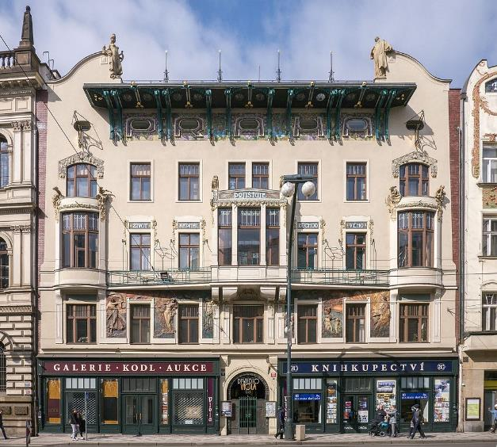
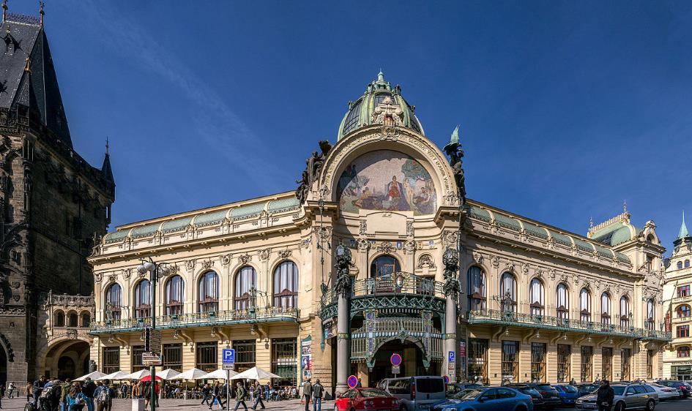
OSVALD POLÍVKA
- 1859 – 1931
- český architekt, představitel pozdní neorenesance a průkopník secesní architektury, který postavil řadu veřejných budov v Praze
- s architektem Antonínem Balšánkem se podílel na stavbě Obecního domu v Praze
POJIŠŤOVNA PRAHA
OBECNÍ DŮM

Slide 12
GEOMETRICKÝ = RACIONÁLNÍ SMĚR

Slide 13
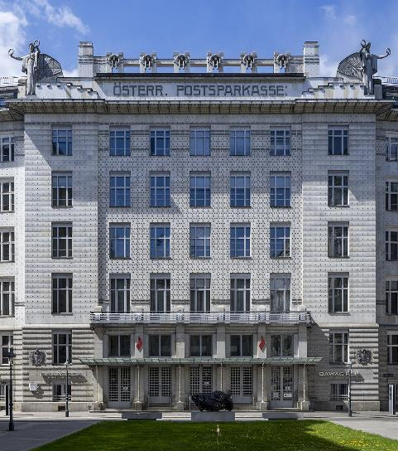
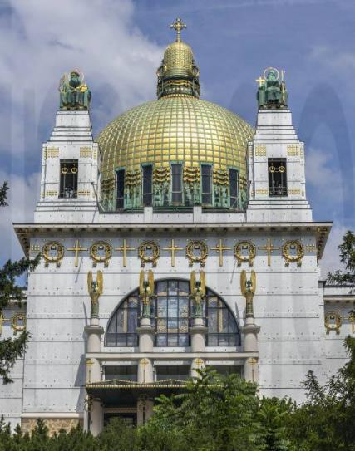
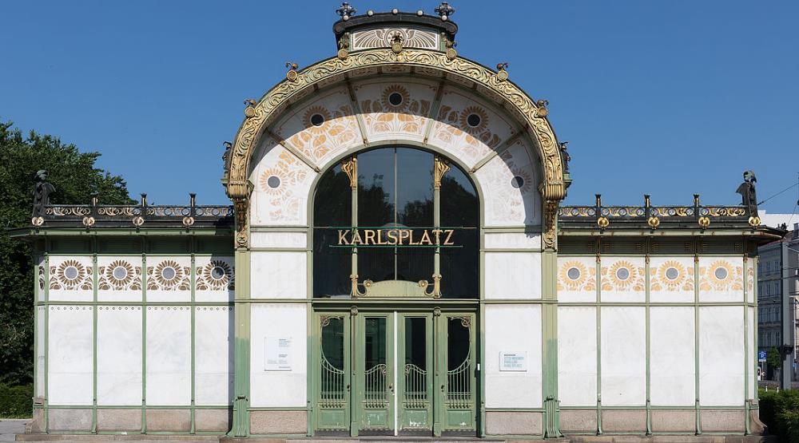
OTTO WAGNER
- 1841 – 1918, Rakousko
- strohá architektura s převahou krychlových tvarů
- navrhl některé stanice vídeňské městské dráhy – např. stanice Karlsplatz
POŠTOVNÍ SPOŘITELNA
KOSTEL SV. LEOPOLDA
STANICE KARLSPLATZ

Slide 14
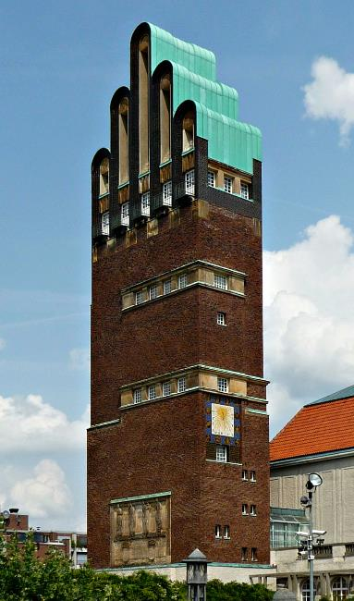
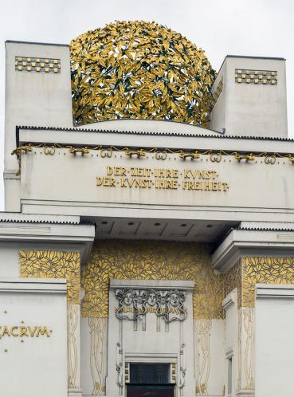
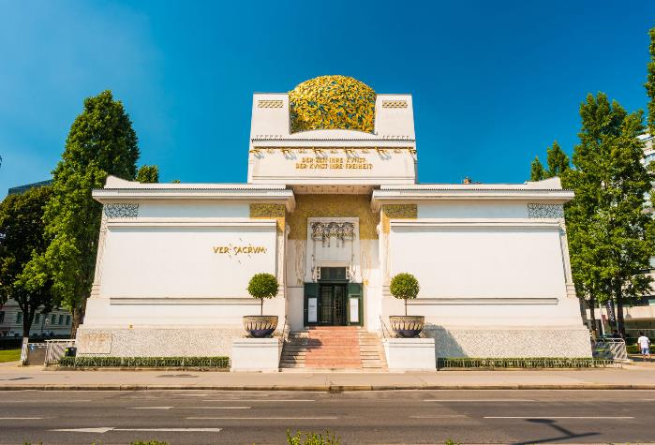
JOSEPH MARIA OLBRICH
- 1867 – 1908, ČR, Rakousko, Německo
- architekt, designér a malíř, pracoval s kovem, textiliemi a grafikou
- Pavilon Secese
- stavba je koncipována jako prolínání 3 těles: koule, krychle, kvádr
- jeho záměrem bylo vytvořit palác umění, z jehož srdce vyrůstá strom rodící zlaté plody
SVATEBNÍ VĚŽ
PAVILON SECESE

Slide 15
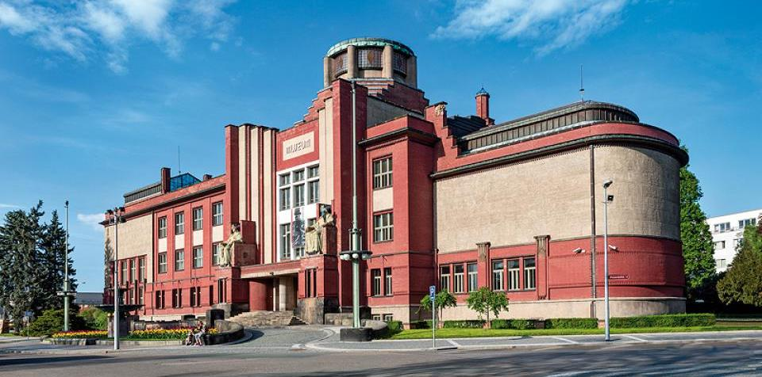
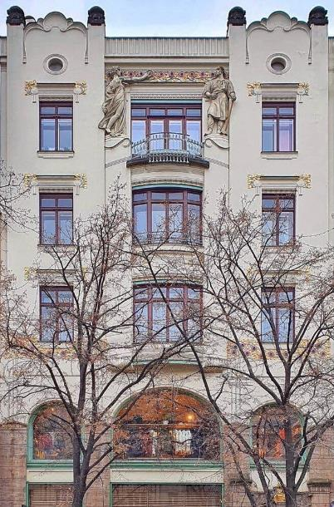
JAN KOTĚRA
- 1871 – 1923, ČR
- český architekt, urbanista, teoretik architektury, návrhář nábytku a malíř
- navrhl Peterkův dům na Václavském náměstí – první secesní stavba v jednotném stylu
MUZEUM VÝCHODNÍCH ČECH, HRADEC KRÁLOVÉ
PETERKŮV DŮM

Slide 16
LIDOVÝ CHARAKTER

Slide 17
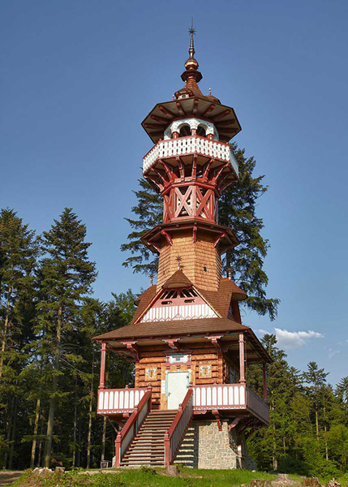
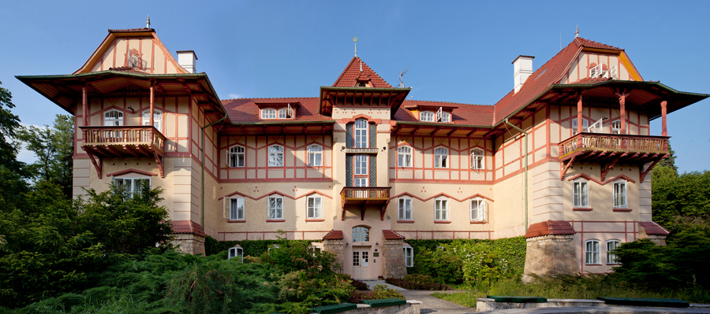
DUŠAN JURKOVIČ
JURKOVIČOVA ROZHLEDNA, ROŽNOV POD RADHOŠTĚM
-1868 – 1947, Slovensko
- vytvořil velice osobitý styl secesní architektury,
výrazně ovlivněný lidovou architekturou
LÁZEŇSKÝ DŮM/HOTEL JESTŘÁBÍ, LUHAČOVICE

Slide 18
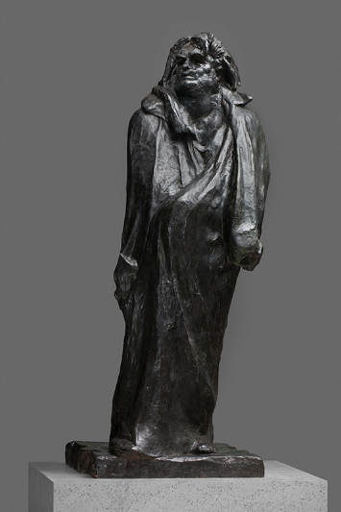
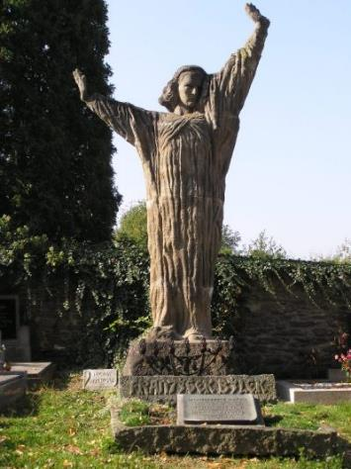
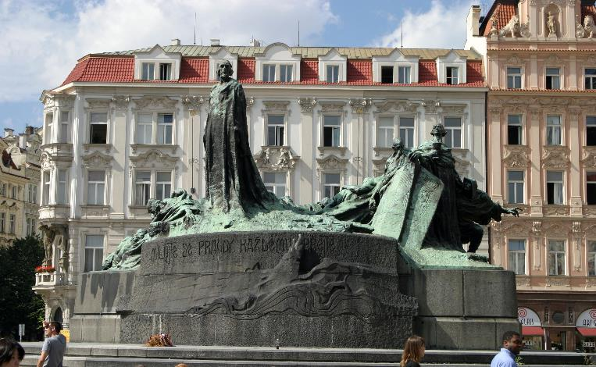
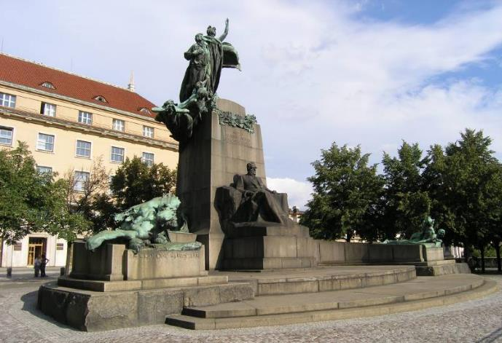
SOCHAŘSTVÍ
- stylizované, typickým znakem je vlnění ploch
- Francie – Auguste Rodin
- Čechy: Ladislav Šaloun – Pomník mistra Jana Husa v Praze
Stanislav Sucharda – Pomník Františka Palackého
František Bílek – Modlitba nad hroby
A. RODIN - BALZAC
POMNÍK JANA HUSA
POMNÍK FRANTIŠKA PALACKÉHO
MODLITBA NAD HROBY

Slide 19
MALÍŘSTVÍ
- odklon od popisné skutečnosti a snaha o vytvoření subjektivního, někdy záměrně artistního díla, které by popisovalo složité vnitřní stavy, pocity a nálady člověka-umělce
- důraz na obrazovou formu, malířské principy, techniky a evokativní významy jednotlivých výrazových prostředků - nositeli symbolických významů se stávají kromě reálných objektů, i barvy, obrysové linie, struktury povrchů, světelné efekty či zvláštní chromatické kontrasty

Slide 20
GUSTAV KLIMT
- 1862 – 1918, Rakousko
- vyhledávaný portrétista vídeňských dam
- autor litografických plakátů
- tvořil úzké a dlouhé formáty s erotickým podtextem → skandál, byl obviněn z pornografie → obrazy musel vymáhat soudně
- typickým znakem jeho malby je kontrastní spojení naturalie, pojetí figury s něžnou barevností a ornamentální důraz na erotismus, stylizované pozadí zaplněné barevnými geometrickými tvary nebo spirálovitým zlacením

Slide 21
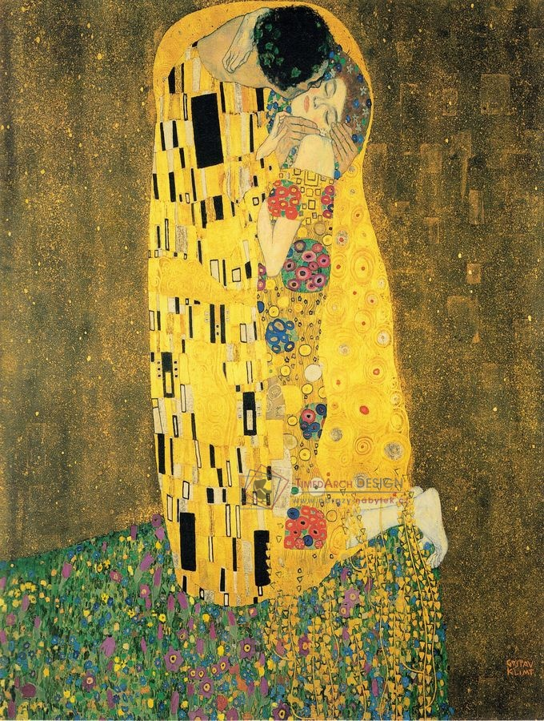
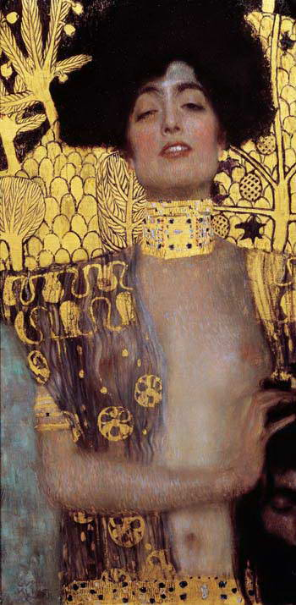
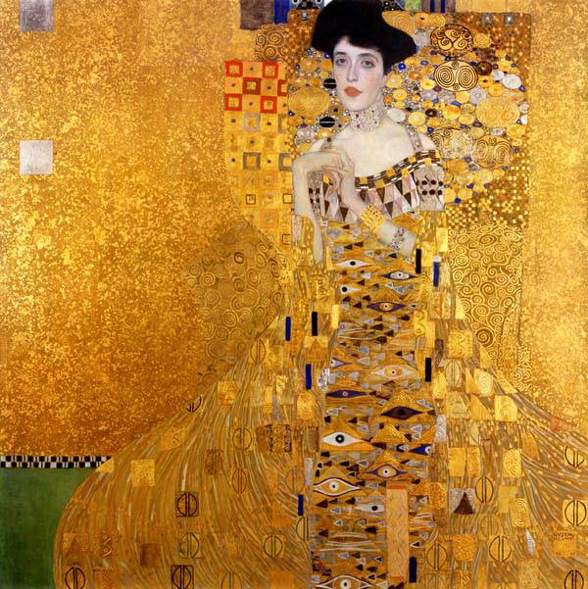
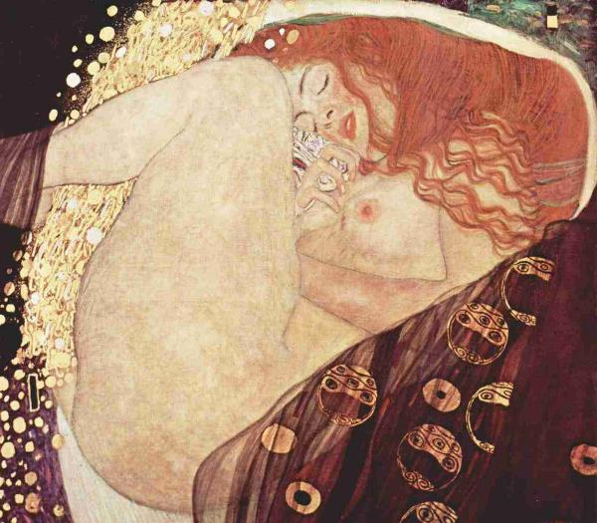
POLIBEK
PORTRÉT ADELE BLOCH BAURER
JUDITA
DANAE

Slide 22
ALFONS MUCHA
- 1860 – 1939, ČR
- český malíř, grafik a designér, autor kostýmů, šperků, kalendářů a uměleckých plakátů
- le style Mucha – vlastní styl, vznikl v souvislosti s tvorbou plakátů, na kterých je vyobrazena herečka Sarah Bernhardtová, neměl rád termín secese
- v jeho obrazech byla zachycena jak klasická vznešenost a noblesa, tak také dekadentně tajemná provokativnost a výzva
- vytvořil i Slovanskou epopej – 20 velkých obrazů s námětem slovanské minulosti
- podílel se na výzdobě Obecního domu

Slide 23
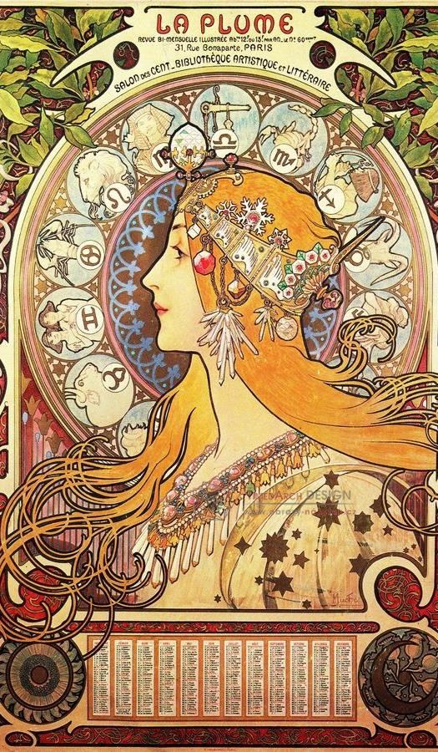
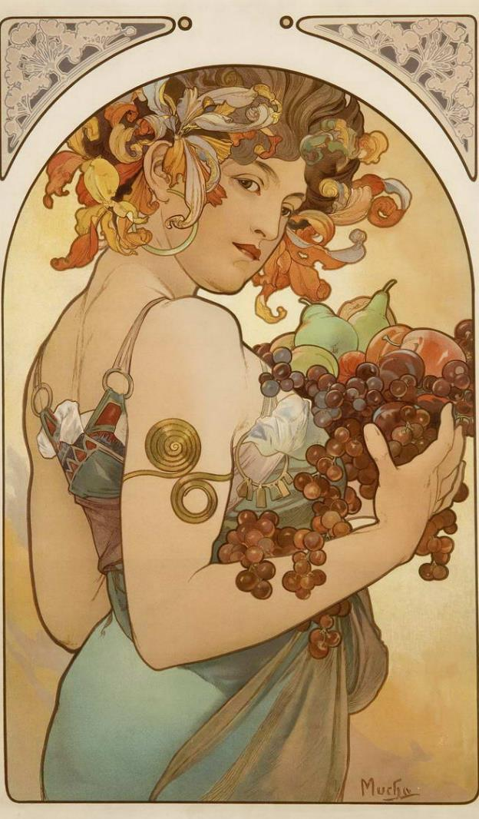
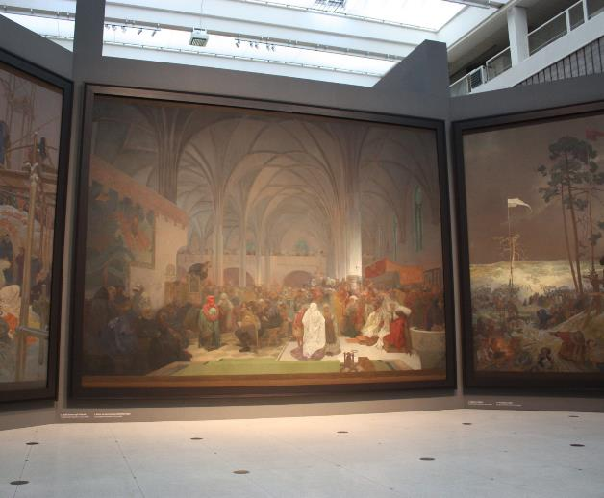
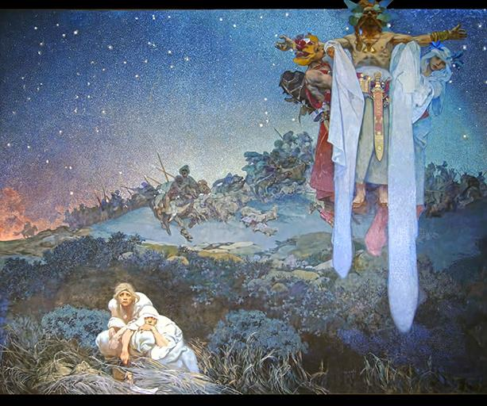
SLOVANSKÁ EPOPEJ
OVOCE
ZVĚROKRUH

Slide 24
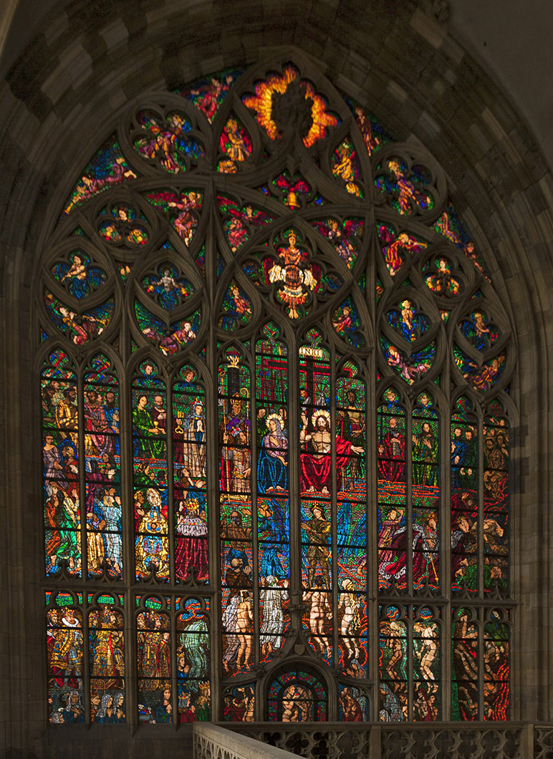
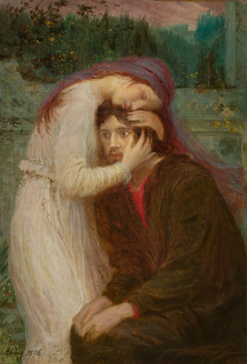
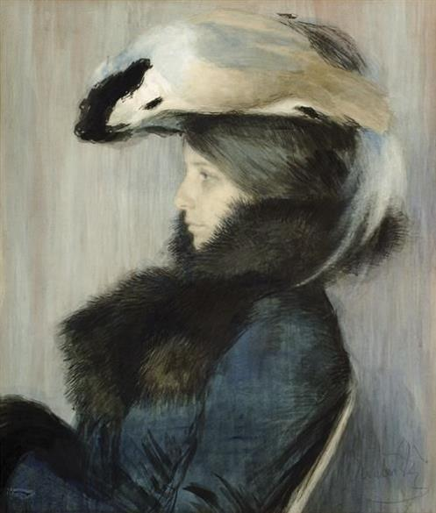
MAX ŠVABINSKÝ
POSLEDNÍ VEČEŘE, KATEDRÁLA SV. VÍTA
- 1873 – 1962, ČR
- malíř, grafik, krajinář, portrétista slavných českých
spisovatelů a vědců
SPLYNUTÍ DUŠÍ
ELA V KLOBOUKU

Slide 25
zdroje
https://cs.wikipedia.org/wiki/Secese
https://vytvarna-vychova.cz/secese/
http://www.artmuseum.cz/smery_list.php?smer_id=100
https://www.stoplusjednicka.cz/mestske-domy-victora-horty-vlny-ornamenty-mistra-secese
https://cs.wikipedia.org/wiki/Anton%C3%ADn_Bal%C5%A1%C3%A1nek
https://cs.wikipedia.org/wiki/Osvald_Pol%C3%ADvka
https://www.kudyznudy.cz/aktuality/10-staveb-architekta-dusana-jurkovice
https://journals.muni.cz/universitas/article/viewFile/392/381
https://www.kudyznudy.cz/ceska-nej/kulturni/okno-v-katedrale-svateho-vita

